Slide 1
PocketHealth
Команда 8.4
Сакун Дарья Александровна
Вологжин Егор Владимирович
Труфанов Егор Сергеевич
Масалкин Никита Сергеевич
Ушаков Денис Сергеевич
Мария Анисимова​
26.05.2025

Slide 2





Поставленные проблемы
Проблема самодиагностики
Проблема с приемом лекарств
Проблема с хранением медицинских данных

Slide 3




Проблема
Решение поставленных проблем
Медицинский чат-ассистент
66 % потребителей в России
тратят деньги на различные продукты, которые лишь частично устраняют их проблемы
На рынке мало или вовсе нет продуктов, таких же полезных для клиента, как наш
Планировщик лекарств
Потеря производительности обходится клиентам в миллионы рублей
Медицинская карта
3

Slide 4

Наша целевая аудитория
Молодые специалисты (25-40 лет)
Жители крупных городов
Люди с хроническими заболеваниями
Активные пользователи смартфонов
Наш продукт упрощает жизнь клиентов, и никакие другие продукты на рынке не предлагают схожие функции
Сокращение расходов на замену аналогичными продуктами
4

Slide 5
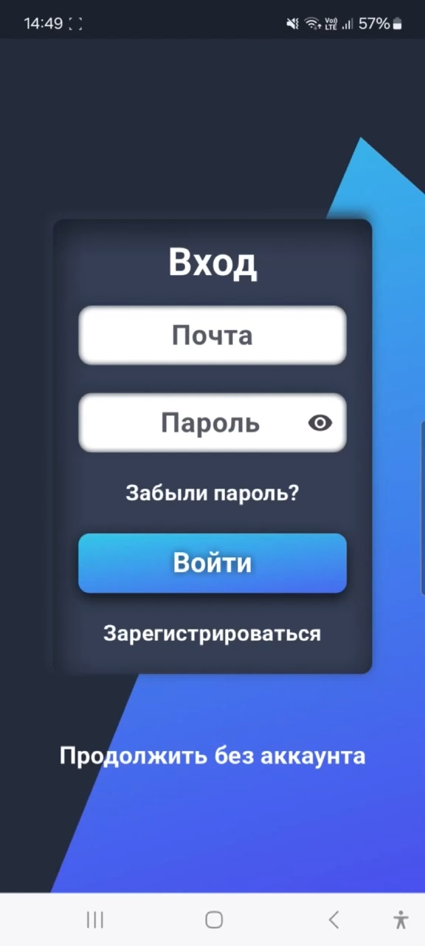
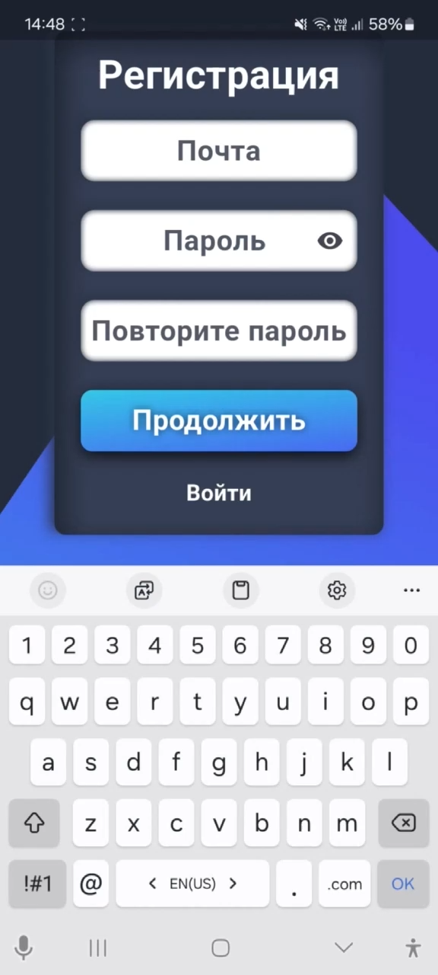
Авторизация пользователей
5

Slide 6
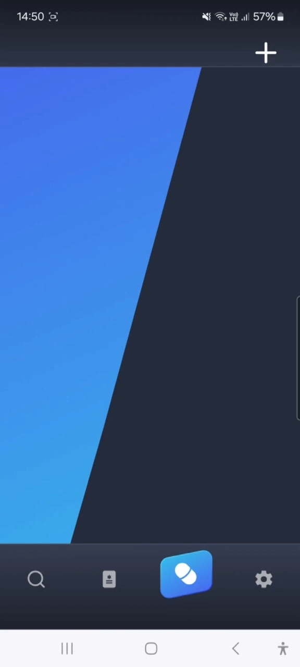
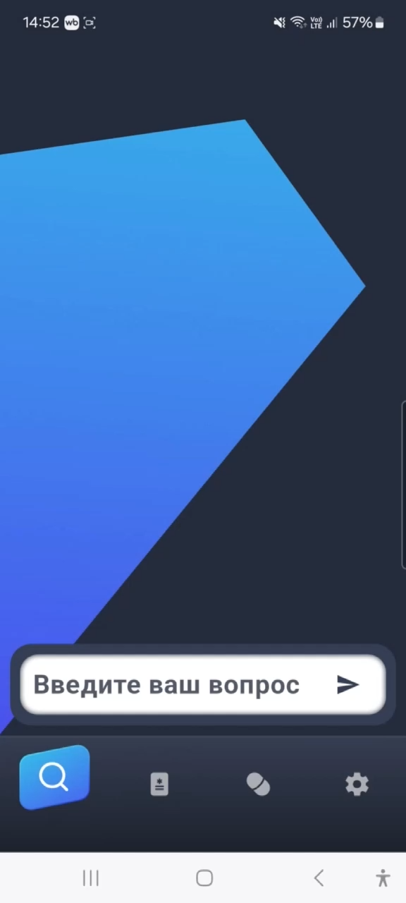
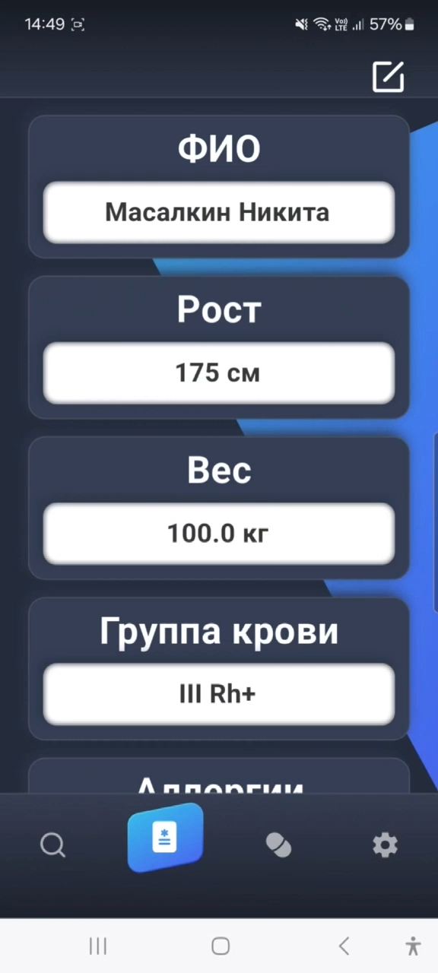
Основные сценарии
Расписание приема лекарств
Медицинский чат-ассистент
Медицинская карта
6

Slide 7
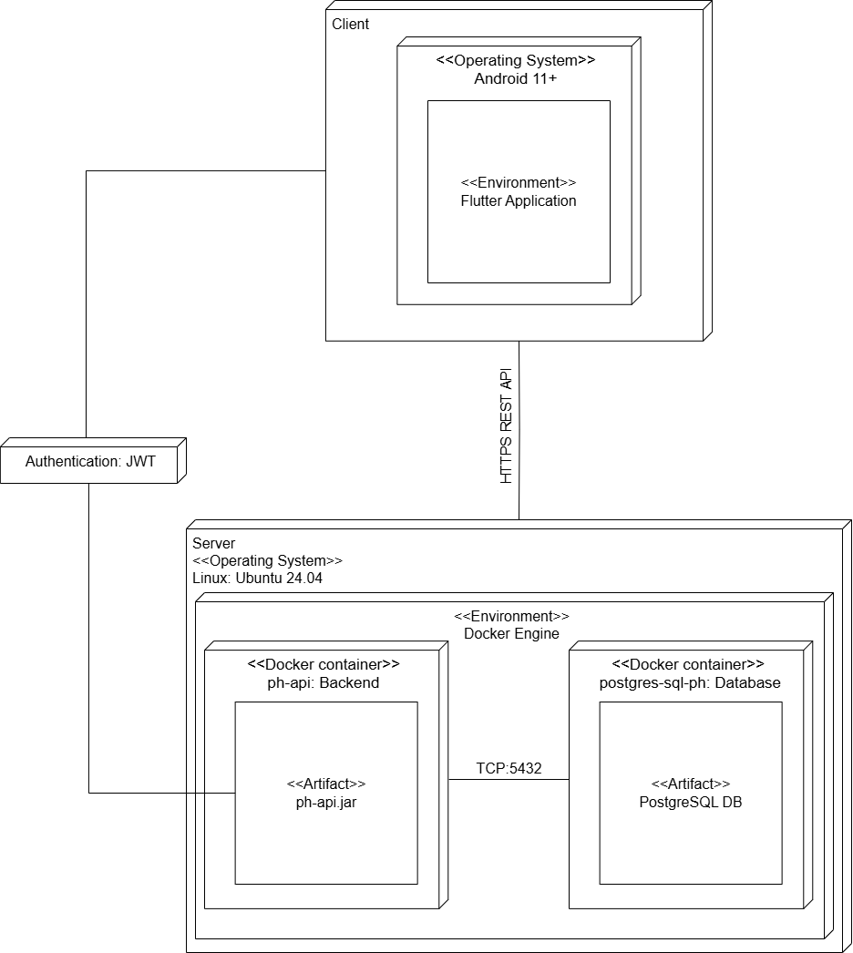
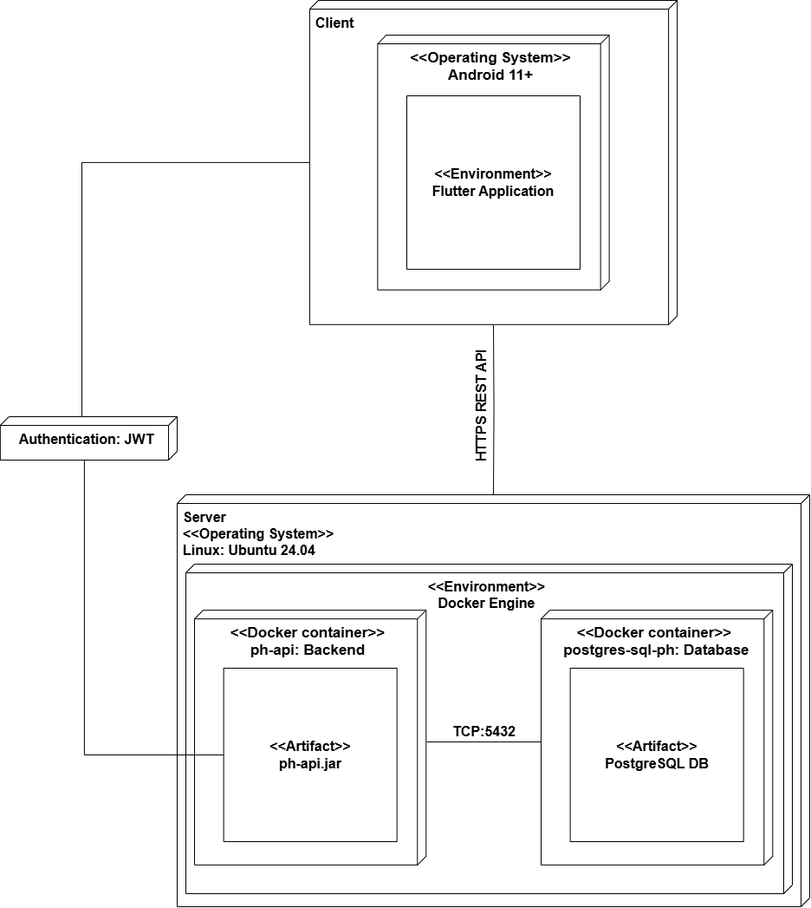
Архитектура проекта
7

Slide 8










Технологии, которые мы использовали
Для серверной части
Для клиентской части
CI/CD процесс
Искусственный интеллект
8

Slide 9

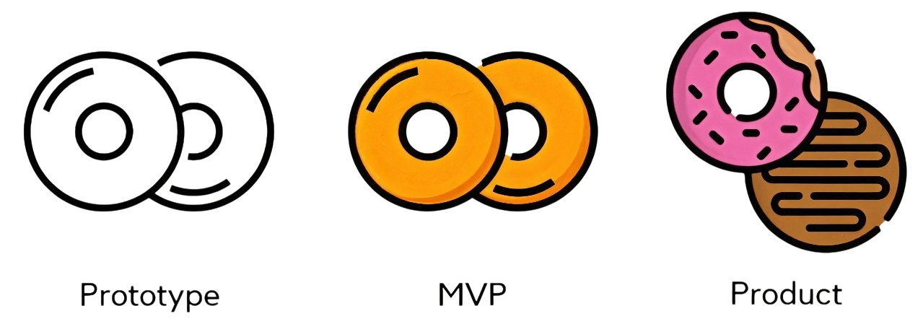



Текущий статус проекта
Сделано и уже работает: Полная реализация MVP в соответствии с ТЗ
Осталось до защиты: Добавление метрик
Блокеры: Нет критичных блокеров
9

Slide 10






Вклад каждого из команды
Сакун Дарья Аналитическое направление
Труфанов Егор Организация процесса разработки + DevOps-часть
Масалкин Никита Разработка клиентской части приложения
Ушаков Денис Серверная логика приложения
Вологжин Егор Тестирование, обеспечение качества
10

Slide 11
PocketHealth
Команда 8.4
Сакун Дарья Александровна
Вологжин Егор Владимирович
Труфанов Егор Сергеевич
Масалкин Никита Сергеевич
Ушаков Денис Сергеевич
Мария Анисимова​
26.05.2025

